Slide 1

方法
IT事业部
讲师：朱屹

Slide 2
本章目标
1、简单方法定义和调用
2、掌握方法定义的参数和返回值含义
3、了解方法的调用过程
4、了解方法的三种调用形式
5、掌握方法定义的注意事项
6、掌握方法重载的概念
7、能够判断出方法的重置
SYIT

Slide 3
方法入门
概述
我们在学习运算符的时候，都为每个运算符单独的创建一个新的类和main方法，我们会发现这样编写代码非常的繁琐，而且重复的代码过多。能否避免这些重复的代码呢，就需要使用方法来实现。
方法：就是将一个功能抽取出来，把代码单独定义在一个大括号内，形成一个单独的功能。当我们需要这个功能的时候，就可以去调用。这样即实现了代码的复用性，也解决了代码冗余的现象。
SYIT

Slide 4
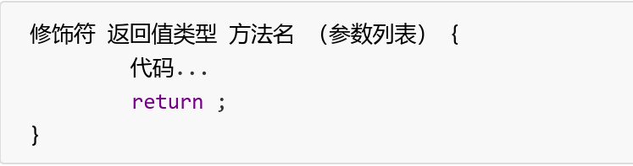
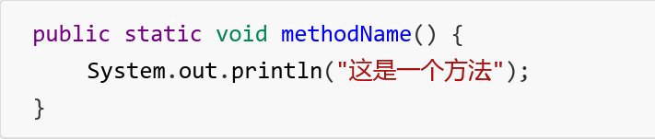
方法的定义
定义格式：
定义格式解释：
修饰符： 目前固定写法 public static 。
返回值类型： 目前固定写法 void ，其他返回值类型在后面的课程讲解。
方法名： 为我们定义的方法起名，满足标识符的规范，用来调用方法。
参数列表： 目前无参数， 带有参数的方法在后面的课程讲解。
return： 方法结束。因为返回值类型是void，方法大括号内的return可以不写。
示例代码：
SYIT

Slide 5
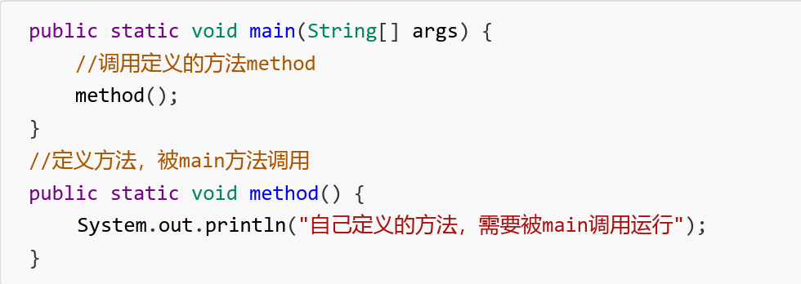
方法的调用
方法在定义完毕后，方法不会自己运行，必须被调用才能执行，我们可以在主方法main中来调用我们自己定义好的方法。在主方法中，直接写要调用的方法名字就可以调用了。
SYIT

Slide 6
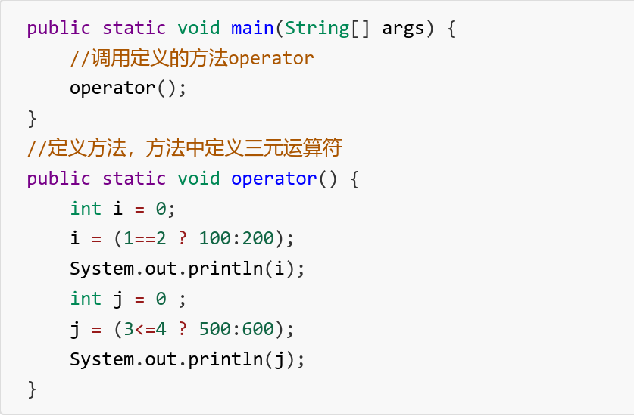
调用练习
1、将三元运算符代码抽取到自定义的方法中，并调用。
方法定义注意事项：
1、方法必须定义在一类中方法外
2、方法不能定义在另一个方法的里面
SYIT

Slide 7
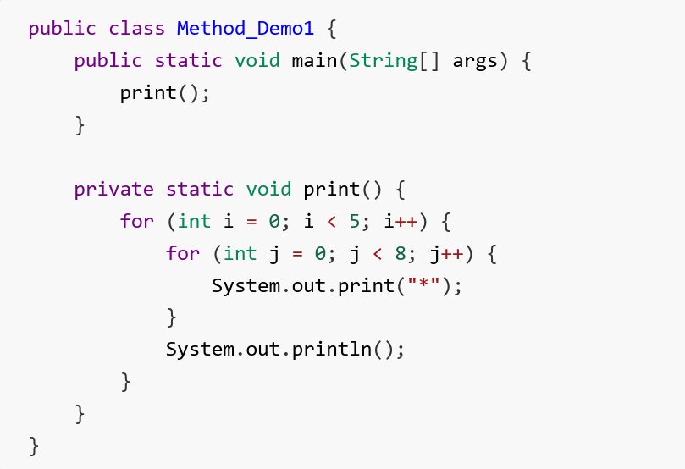
方法的定义和调用-进阶
1、前面的课程中，使用过嵌套循环输出矩形，控制台打印出矩形就可以了，因此将方法定义为 void ，没有返回值。在主方法 main 中直接被调用。
print 方法被 main 方法调用后直接输出结果，而 main 方法并不需要 print 方法的执行结果，所以被定义为void 。
SYIT

Slide 8
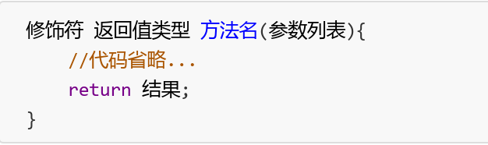
定义方法的格式详解2
修饰符： public static 固定写法
返回值类型： 表示方法运行的结果的数据类型，方法执行后将结果返回到调用者
参数列表： 方法在运算过程中的未知数据，调用者调用方法时传递
return： 将方法执行后的结果带给调用者，方法执行到 return ，整体方法运行结束
小贴士：
return 结果; 这里的"结果"在开发中，我们正确的叫法成为方法的返回值
SYIT

Slide 9
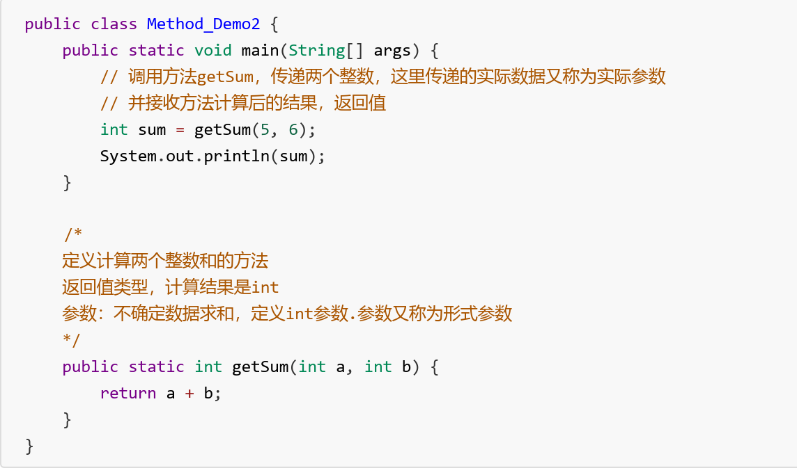
定义方法的两个明确
需求：定义方法实现两个整数的求和计算。
明确返回值类型：方法计算的是整数的求和，结果也必然是个整数，返回值类型定义为int类型。
明确参数列表：计算哪两个整数的和，并不清楚，但可以确定是整数，参数列表可以定义两个int类型的变量，由调用者调用方法时传递
SYIT

Slide 10
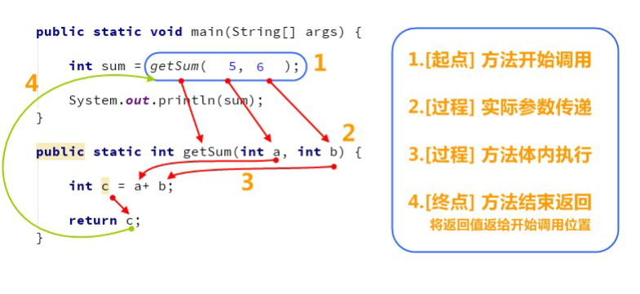
调用方法的流程图解
程序执行，主方法 main 调用 getSum 方法，传递了实际数据 5和6 ，两个变量 a和b 接收到的就是实际参数，并将计算后的结果返回，主方法 main 中的变量 sum 接收的就是方法的返回值。
SYIT

Slide 11
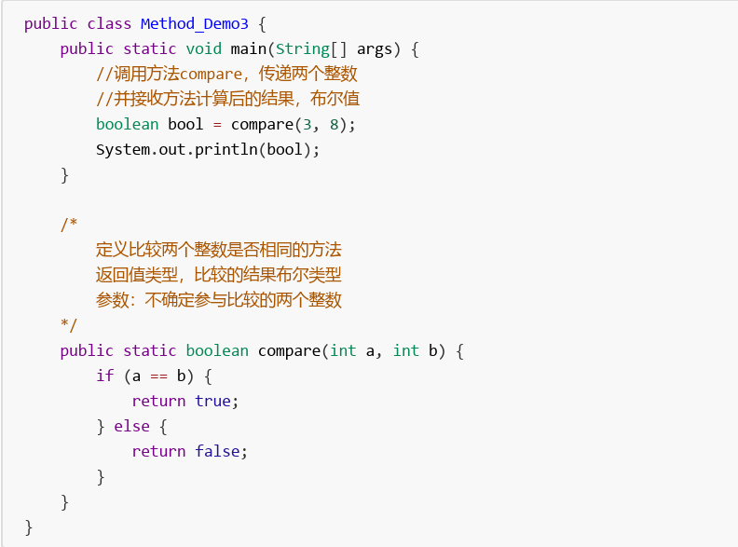
定义方法练习
比较两个整数是否相同
分析：定义方法实现功能，需要有两个明确，即 返回值 和 参数列表 。
明确返回值：比较整数，比较的结果只有两种可能，相同或不同，因此结果是布尔类型，比较的结果相同为true。
明确参数列表：比较的两个整数不确定，所以默认定义两个int类型的参数。
SYIT

Slide 12
练习二
计算1+2+3...+100的和
分析：定义方法实现功能，需要有两个明确，即 返回值 和 参数 。
明确返回值：1~100的求和，计算后必然还是整数，返回值类型是int
明确参数：需求中已知到计算的数据，没有未知的数据，不定义参数
SYIT

Slide 13
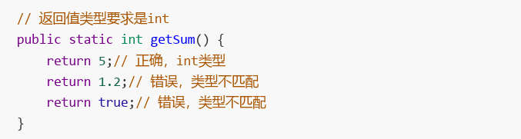
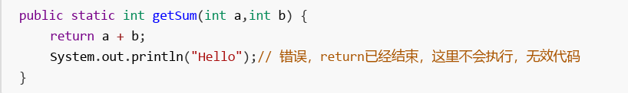
定义方法的注意事项
定义位置，类中方法外面。
返回值类型，必须要和 return 语句返回的类型相同，否则编译失败 。
不能在 return 后面写代码， return 意味着方法结束，所有后面的代码永远不会执行，属于无效代码。
SYIT

Slide 14
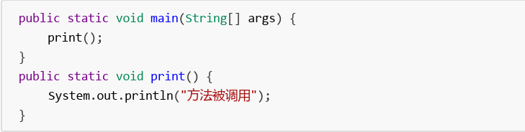
调用方法的三种形式
直接调用：直接写方法名调用
SYIT

Slide 15
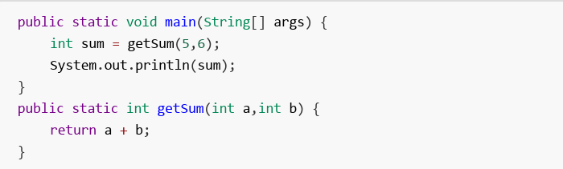
调用方法的三种形式
赋值调用：调用方法，在方法前面定义变量，接收方法返回值
SYIT

Slide 16
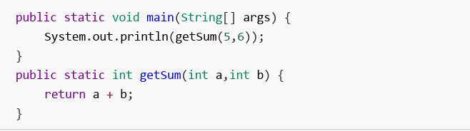
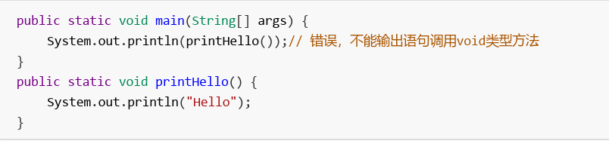
调用方法的三种形式
输出语句调用：
在输出语句中调用方法， System.out.println(方法名()) 。
不能用输出语句调用 void 类型的方法。因为方法执行后没有结果，也就打印不出任何内容。
SYIT

Slide 17
方法重载-概述
方法重载：指在同一个类中，允许存在一个以上的同名方法，只要它们的参数列表不同即可，与修饰符和返回值类型无关。
参数列表：个数不同，数据类型不同，顺序不同。
重载方法调用：JVM通过方法的参数列表，调用不同的方法。
SYIT

Slide 18
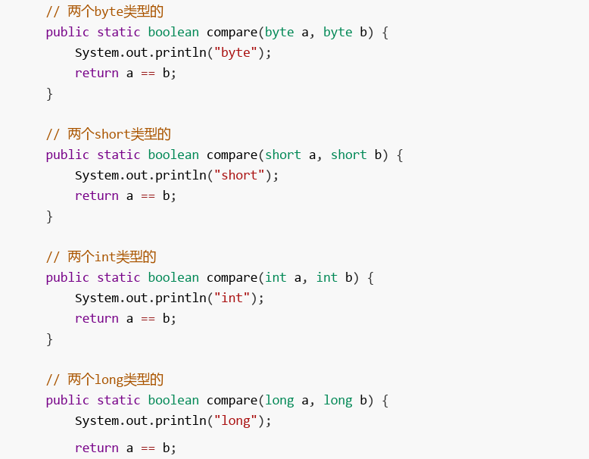
方法重载
练习一
比较两个数据是否相等。参数类型分别为两个 byte 类型，两个 short 类型，两个 int 类型，两个 long 类型，并在 main 方法中进行测试。
SYIT

Slide 19
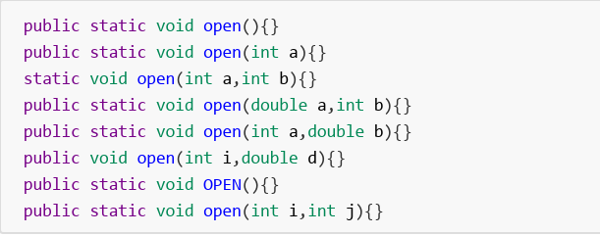
方法重载
练习二
判断哪些方法是重载关系。
SYIT

Slide 20
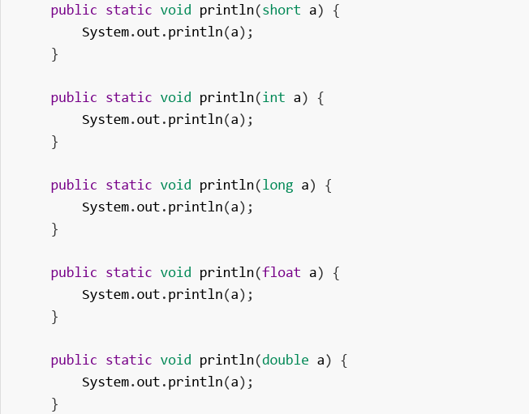
方法重载
练习三
模拟输出语句中的 println 方法效果，传递什么类型的数据就输出什么类型的数据，只允许定义一个方法名println 。【4类8种】
SYIT

Slide 21
Thanks

